Slide 1
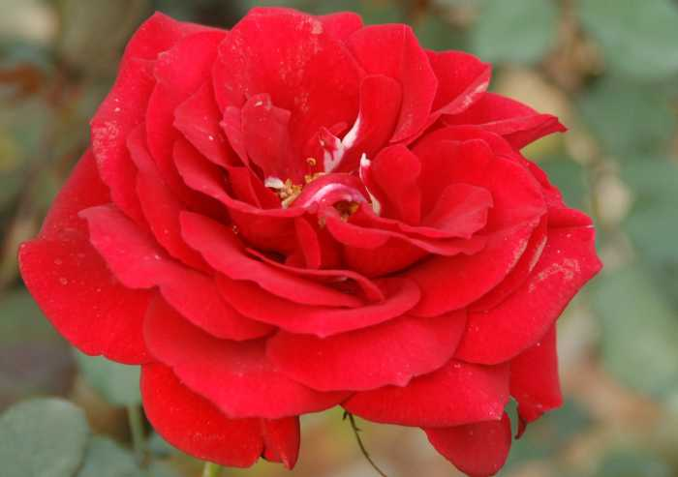
স্বাগতম

Slide 2
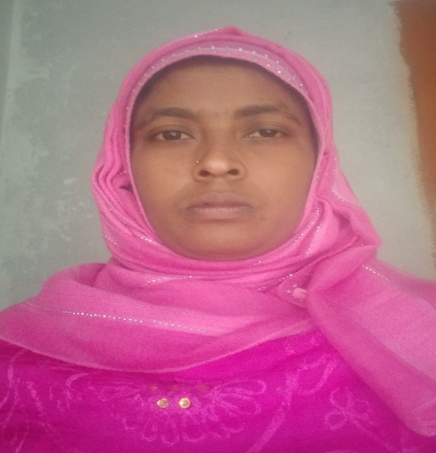
শিক্ষক পরিচিতি
মোছাঃহিরামনি
সহকারি শিক্ষক
আমজুয়ানী সরকারীপ্রথামিকবিদ্যালয় ।
তেতুলিয়া ,পঞ্চগড়।

Slide 3
পাঠ পরিচিতি
শ্রেনীঃ তৃতীয়
বিষয়ঃ বাংলাদেশ ও বিশ্বপরিচয়
পাঠঃ স্মাজের বিভিন্ন পেশা
পাঠের অংশঃ যারা উৎপাদন করেন।

Slide 4
শিখনফল
৬.১.২ বিভিন্ন ধরনের পেশাজীবীদের কাজের বর্ণনা দিতে পারবে।

Slide 5
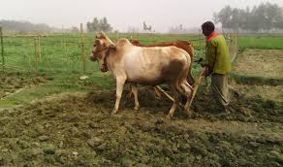
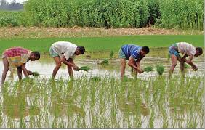
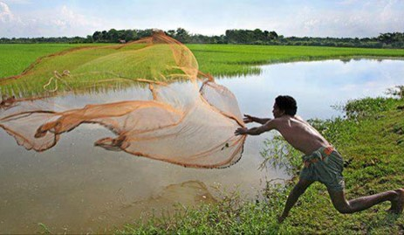
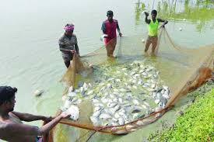

Slide 6
পাঠের শিরোনাম
যারা উৎপাদন করেন
(কৃশক,জেলে)

Slide 7
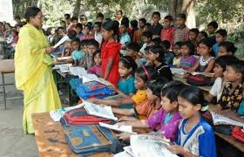
ধানের চারা রোপণ
শিক্ষক পড়ান
মানুষ যে কাজের মাধ্যমে অর্থ উপার্জন করে তাকে পেশা বলে ।

Slide 8
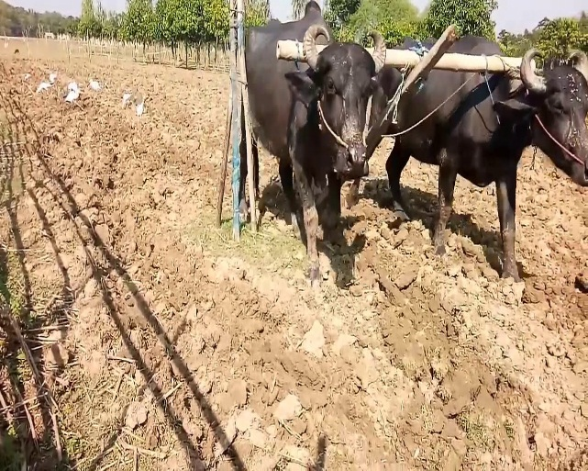
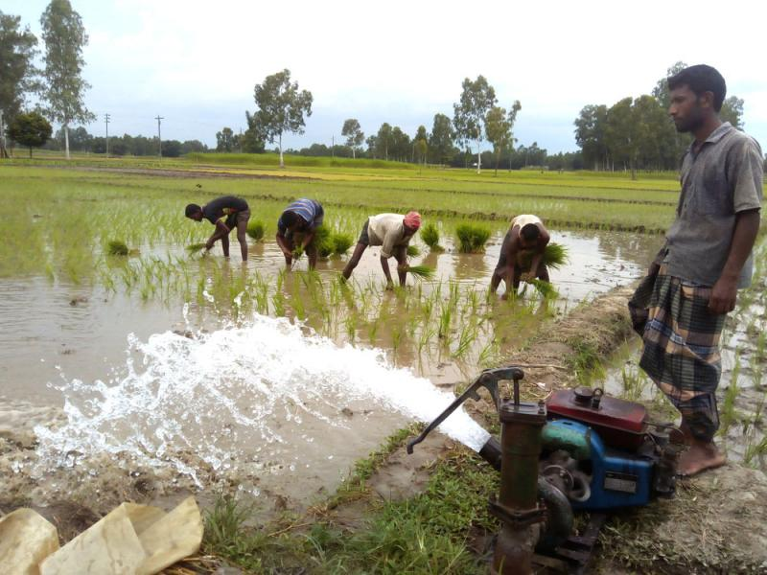
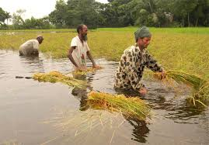
জমি চাষ
জমিতে সেচ
ধানর চারা রোপণ
ধান কাটা

Slide 9
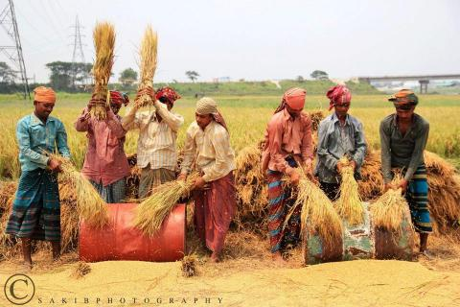
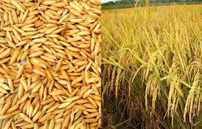
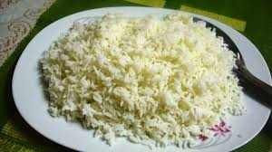
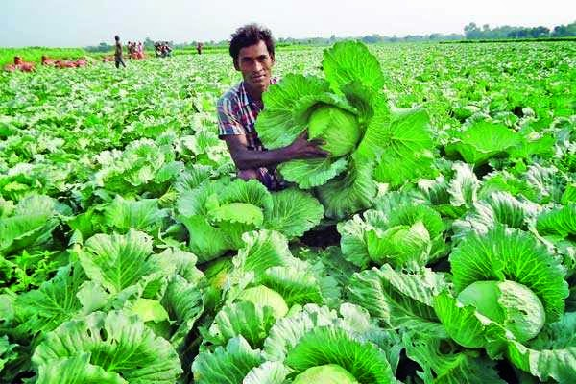
ধান মাড়াই
ধান
ভাত
কপি

Slide 10
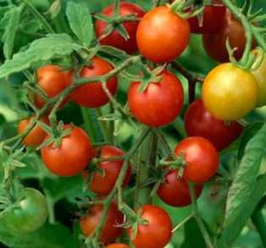
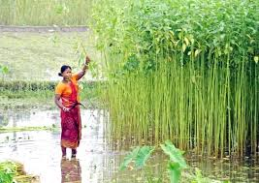
টমেটো
পাট
কৃষক

Slide 11
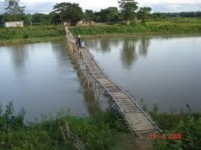
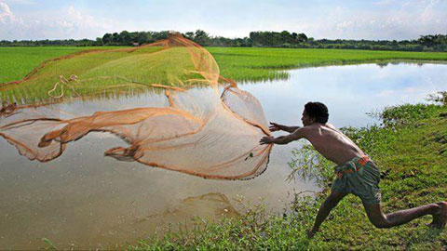
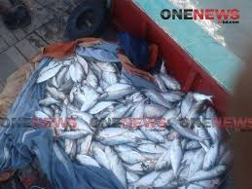
নদী
জাল ফেলছে
মাছ তুলছে
মাছ

Slide 12
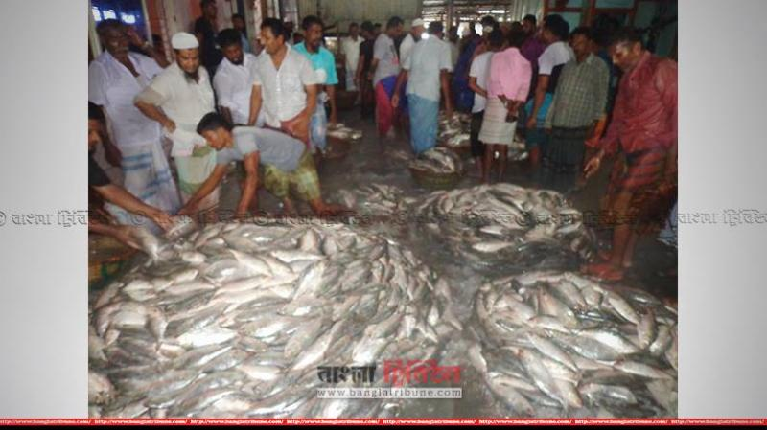
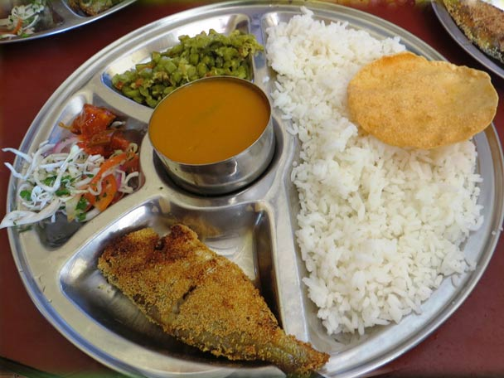
বাজারে মাছ
মাছ রান্না
জেলে

Slide 13
দলীয় কাজ
গোলাপ দল-পেশা কাকে বলে? উৎপাদন কাজের সাথে জড়িত দুটি পেশার নাম বল।
বেলী দল-কৃষক কাকে বলে? কৃষক উৎপাদন করে এমন ৫টি ফসলের নাম লিখ।

Slide 14
এখন আমরা বইয়ের সাথে মিলিয়ে নিব। পৃষ্ঠা -22 ।

Slide 15
মূল্যায়ন
1।কৃষক কি কি কাজ করেন?
উত্তরঃ জমি চাষ ,বীজ বপন,কাটা,মারা,সেচ দিয়ে থাকে ।
2। জেলে কথায় কথায় মাছ ধরেন?
উত্তরঃজেলে খাল-বিল,হাওর-বাওড়,নদীও সাগরে জাল দিয়ে মাছ ধরেন।

Slide 16
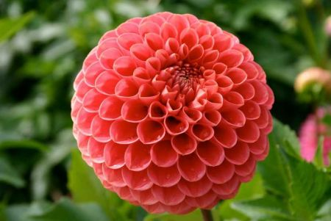
ধন্যবাদ

